Slide 1





2023-2학기 인하대학교 캡스톤디자인
작품 :
팀명 : LKK-99
지도교수 : 이문규
멘토 : 최종혁
팀원 : 김종학, 이주호, 김세진

Slide 2





목차
팀 소개
1
프로젝트 소개
2
개발 목적 및 동기
3
개발 내용 (웹, 앱, AI)
4
기대 및 효과
5

Slide 3






팀 소개
김종학 | 웹 프론트
김세진 | 앱
이주호 | 백엔드/AI
관리자 로고
유저 로고
LKK
99

Slide 4

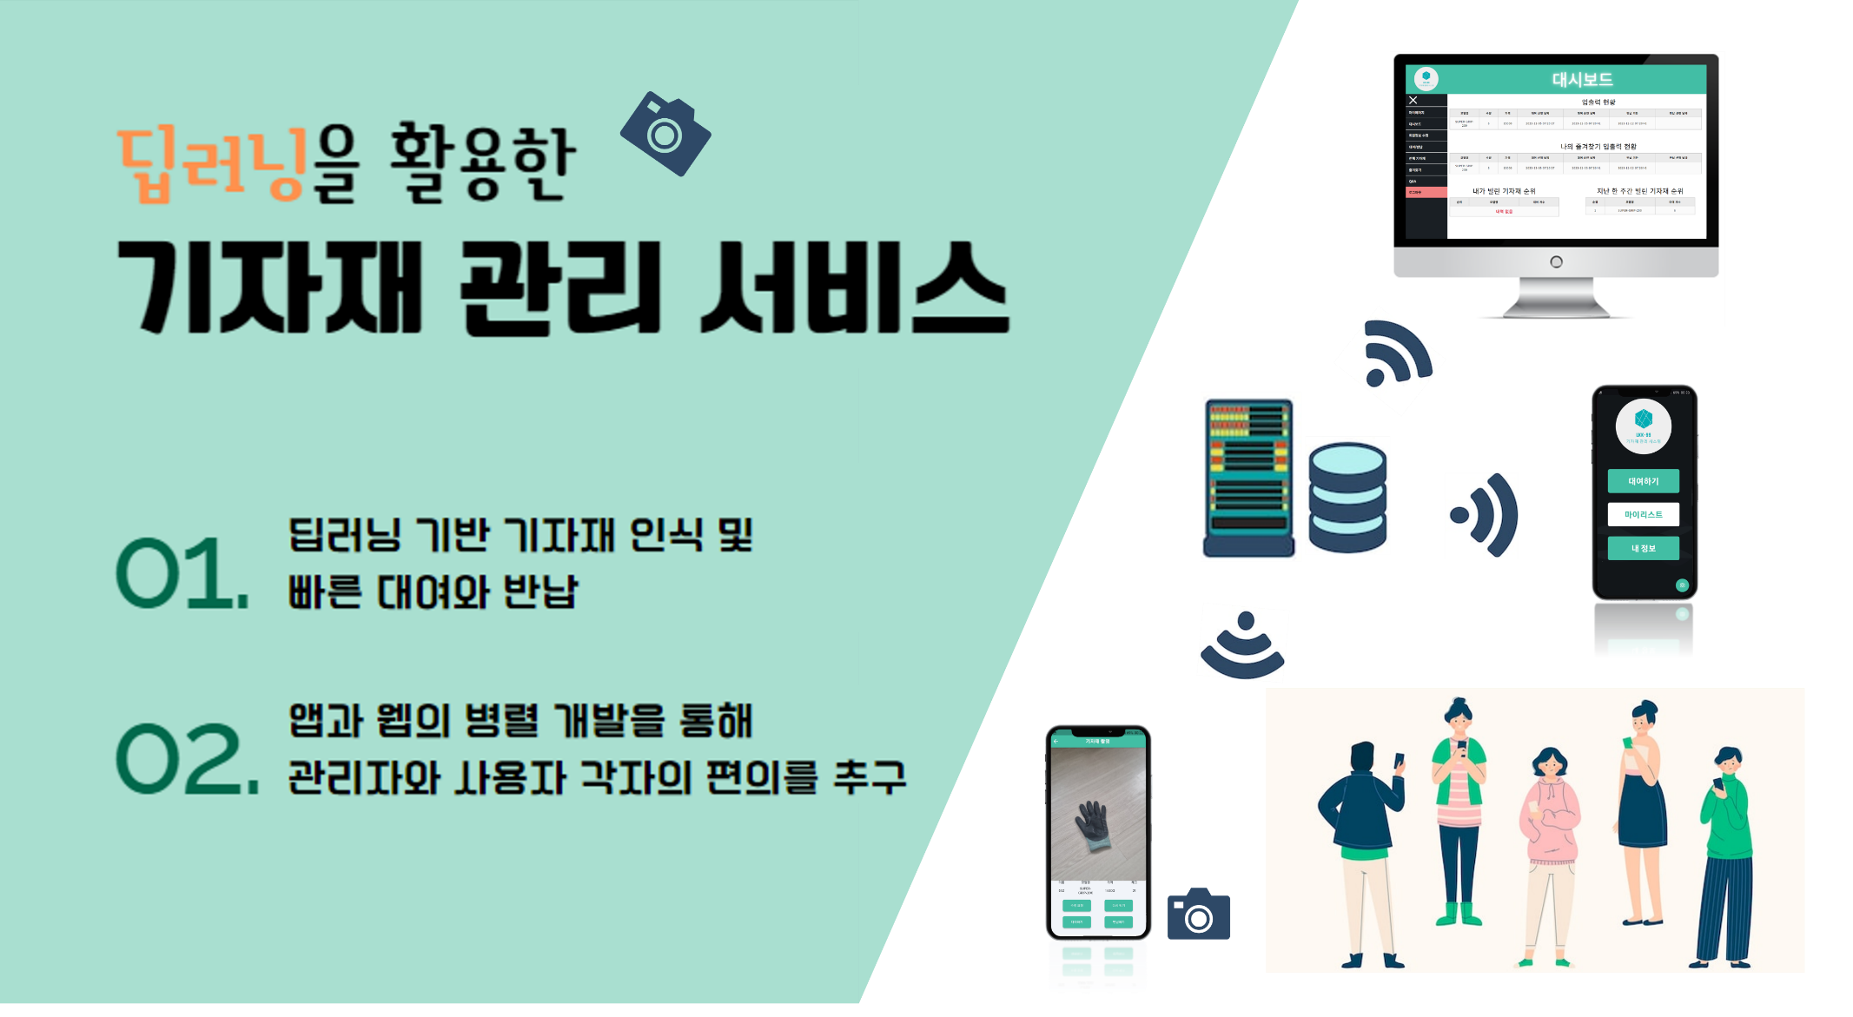
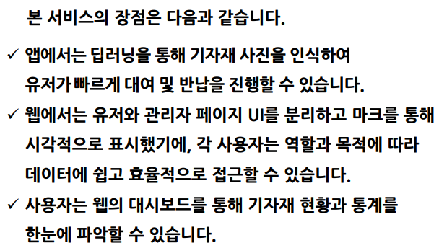

프로젝트 소개
LKK
99

Slide 5

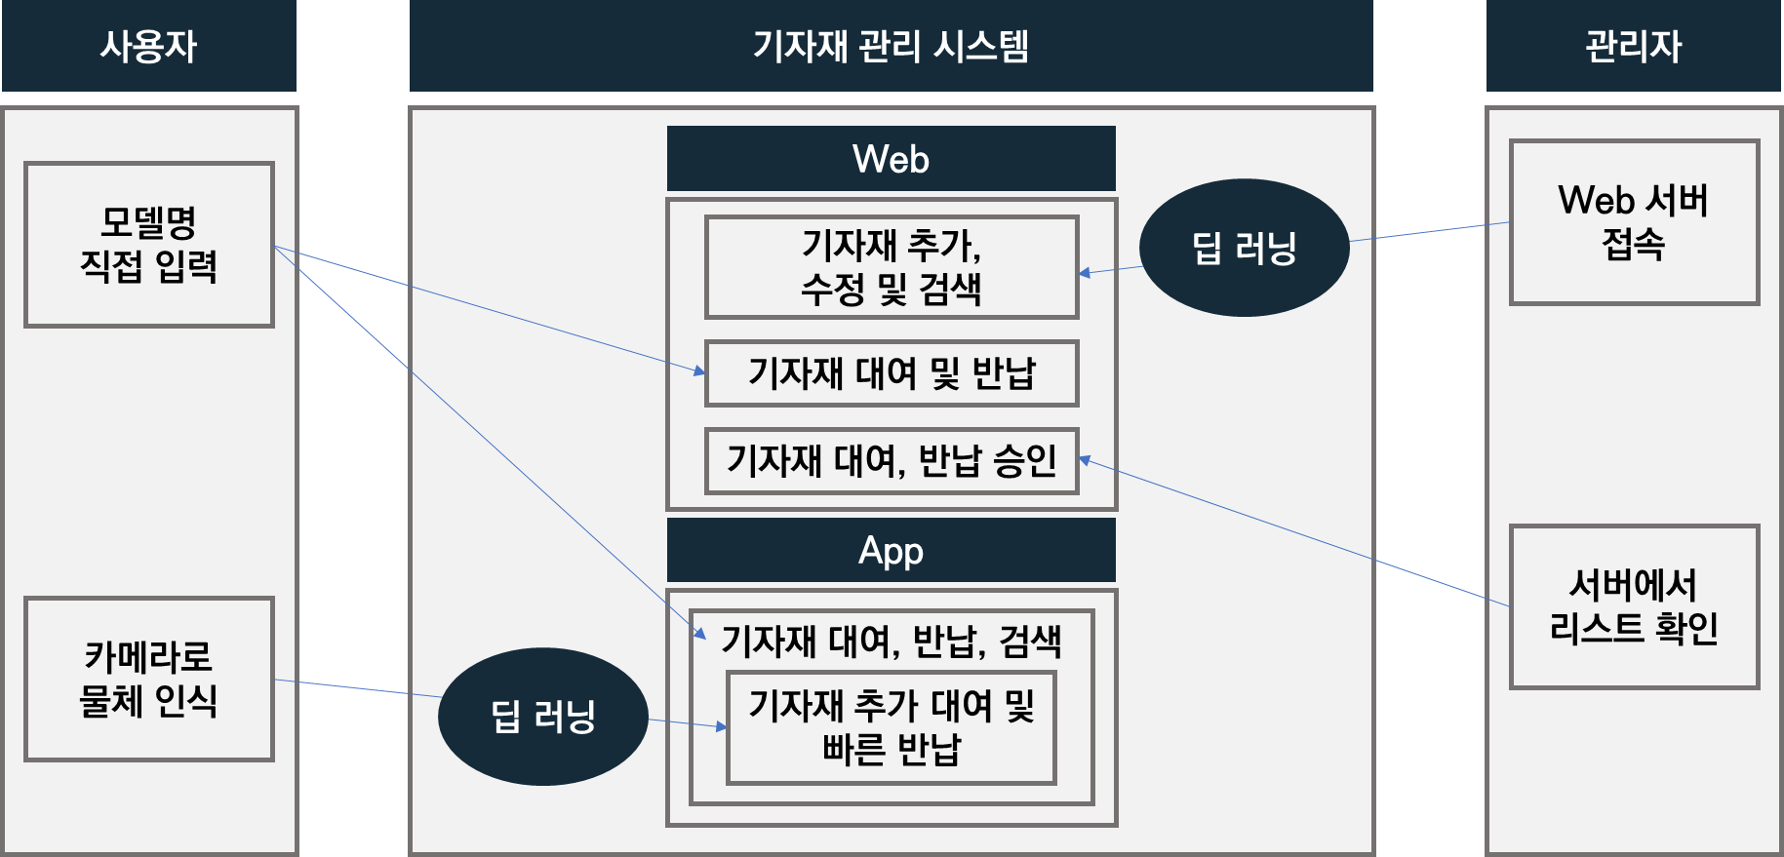
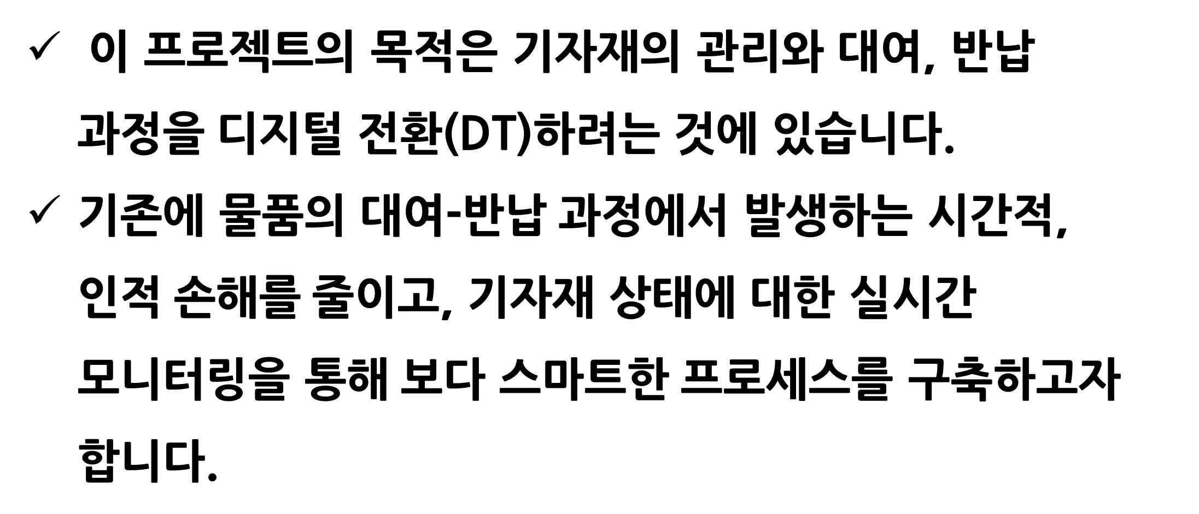

개발 목적 및 동기

Slide 6
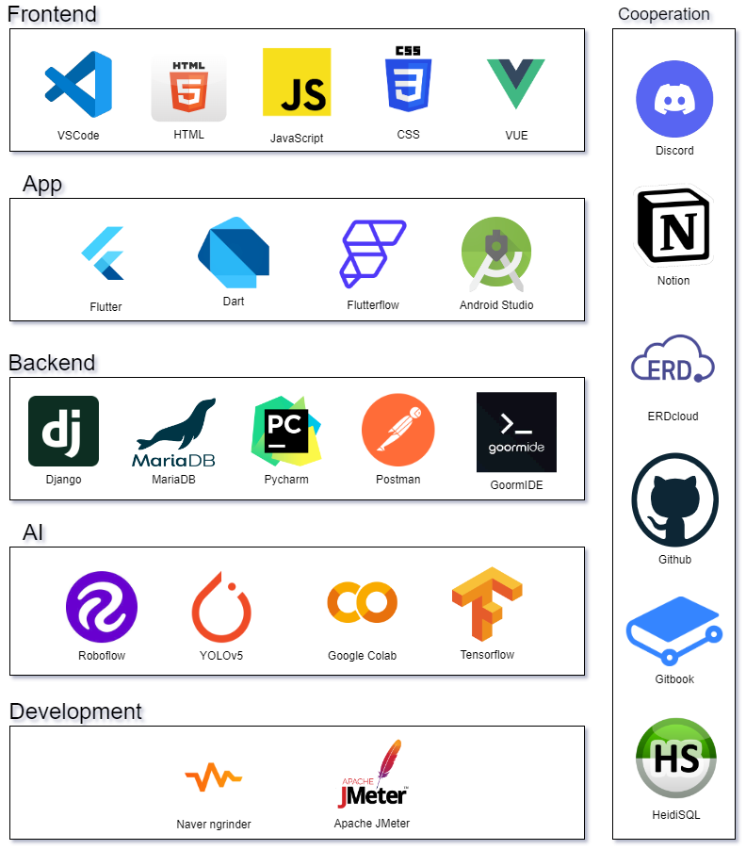
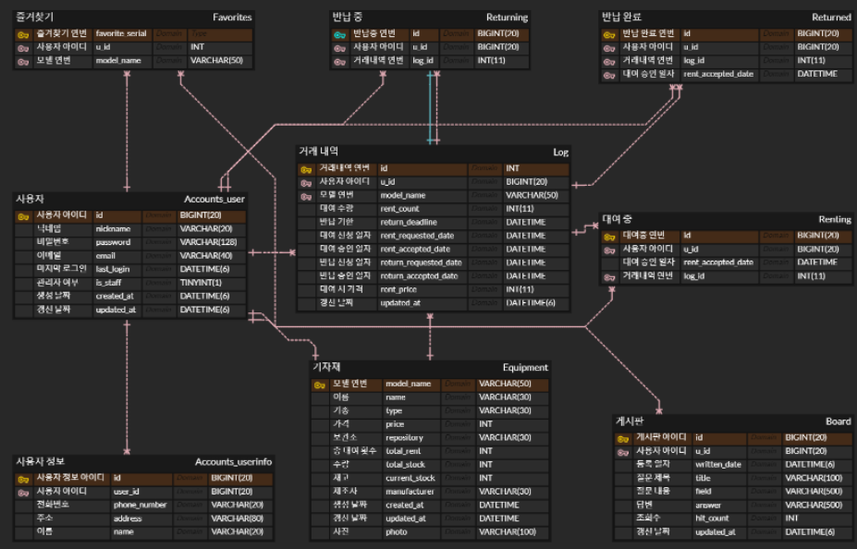
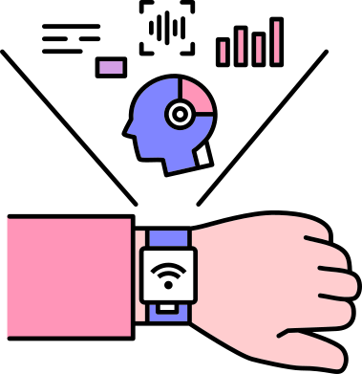
개발 내용

Slide 7
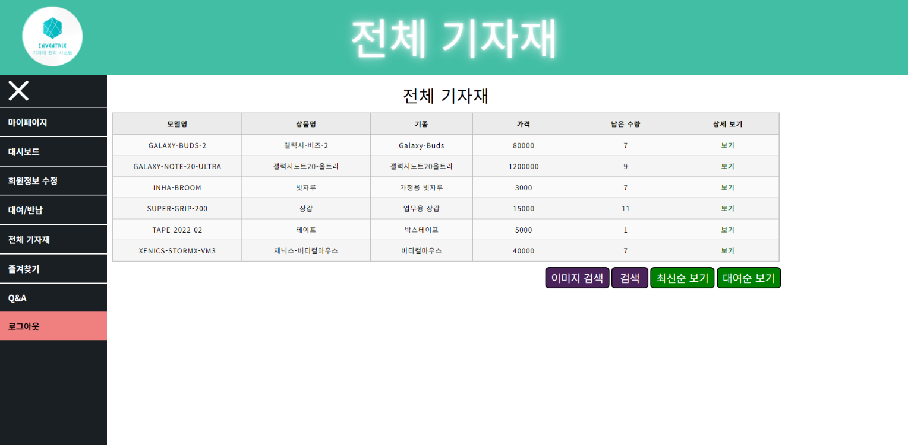
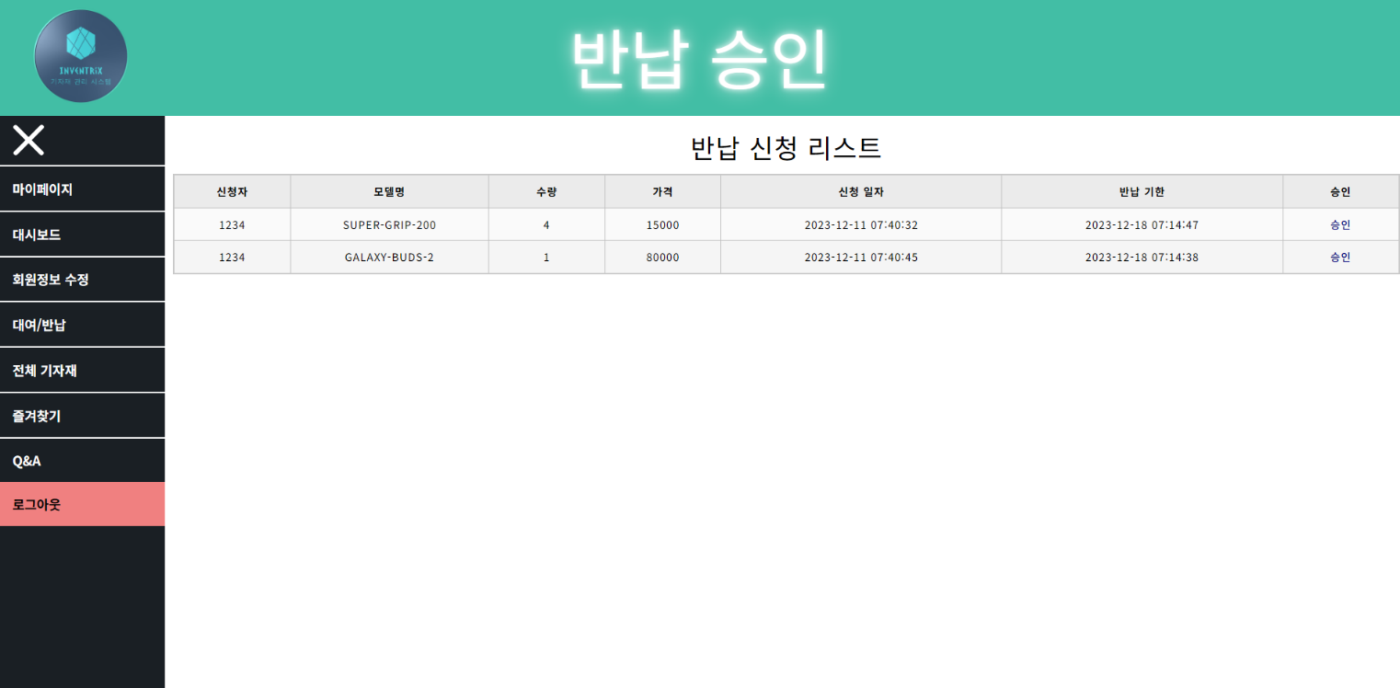
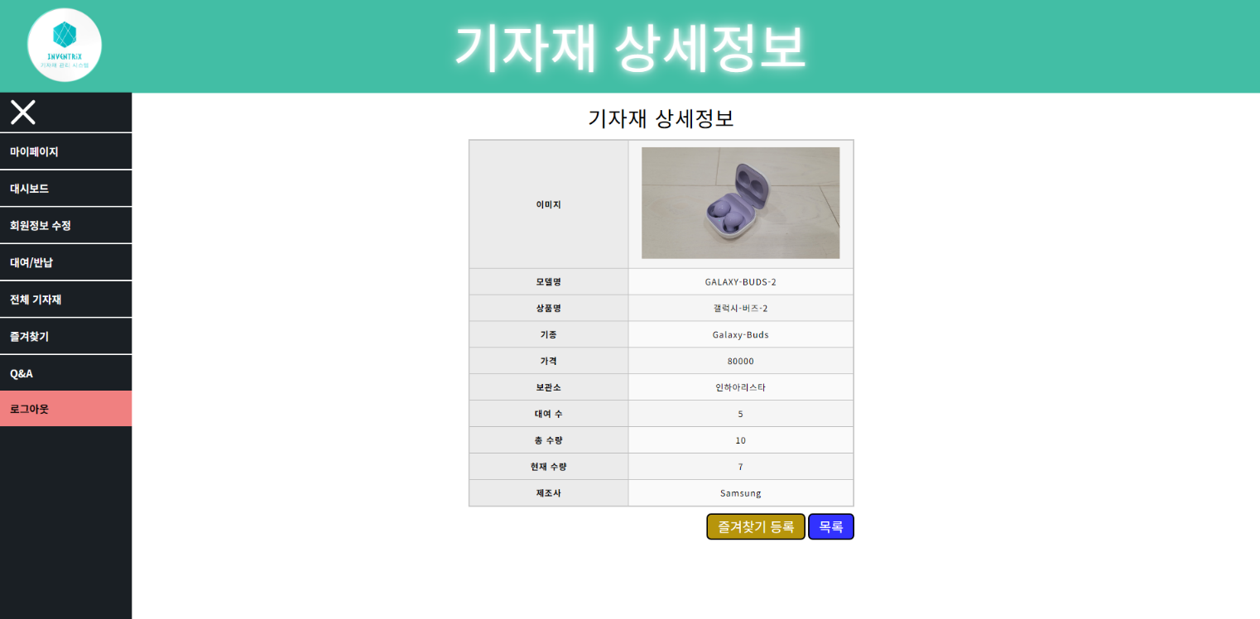
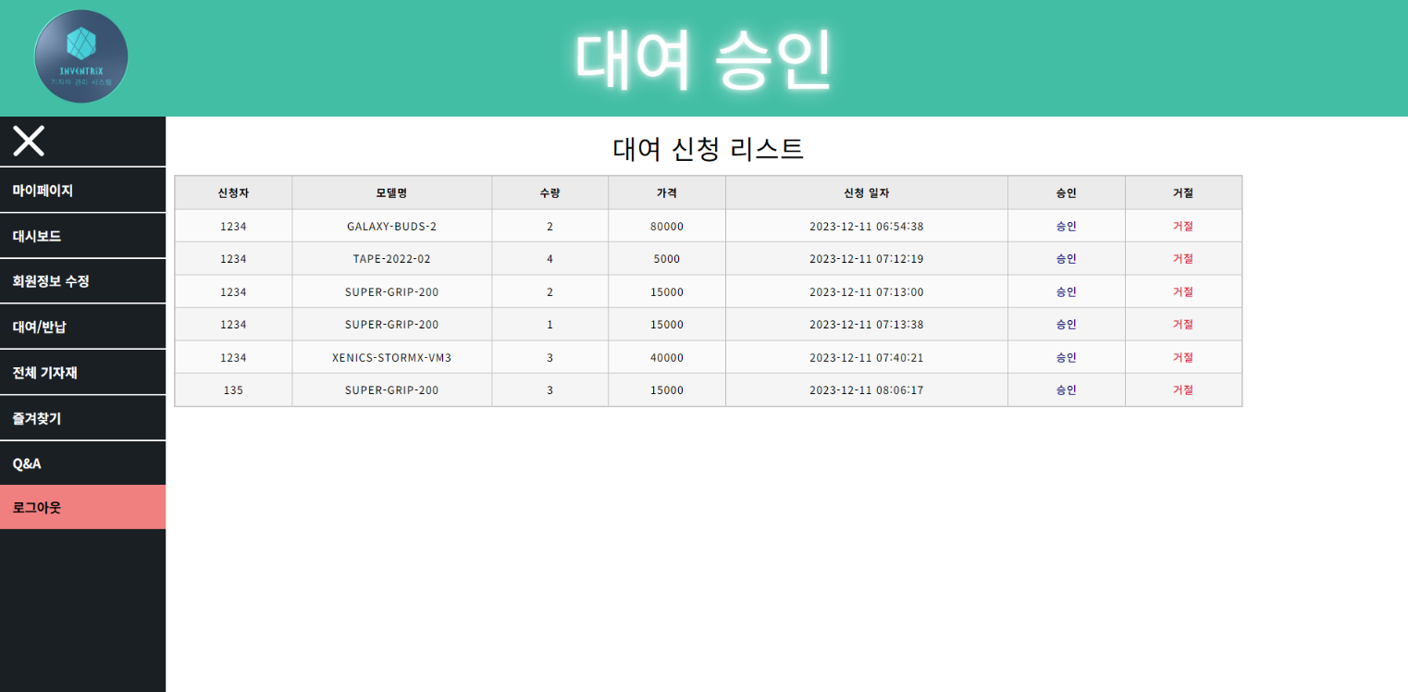
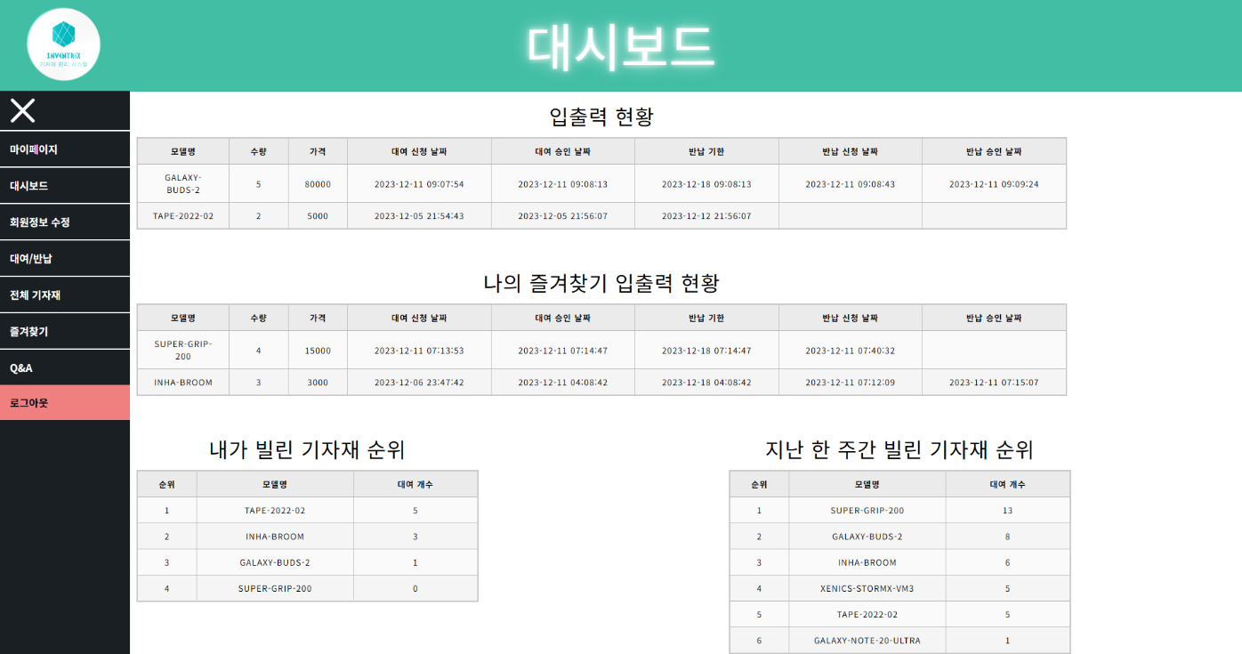
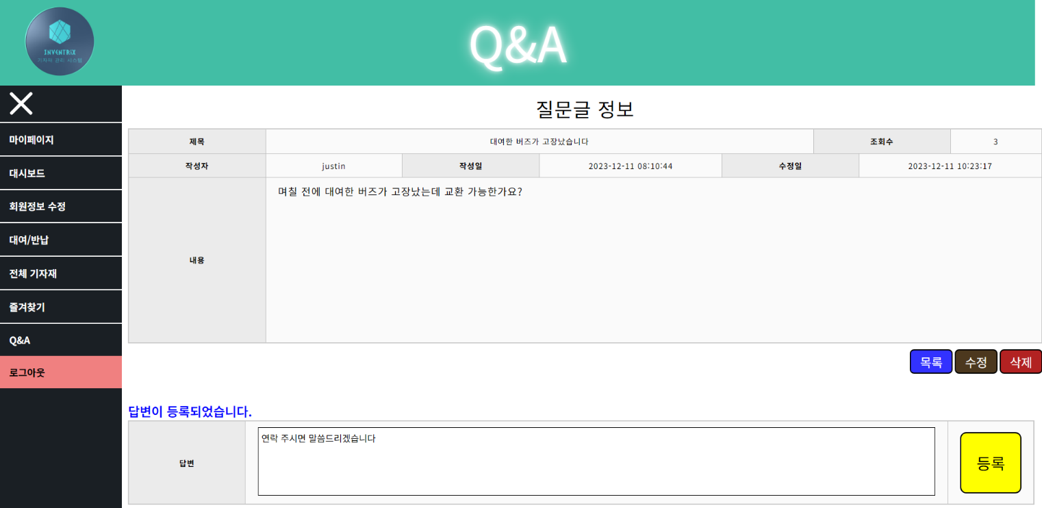
개발 내용 - WEB

Slide 8
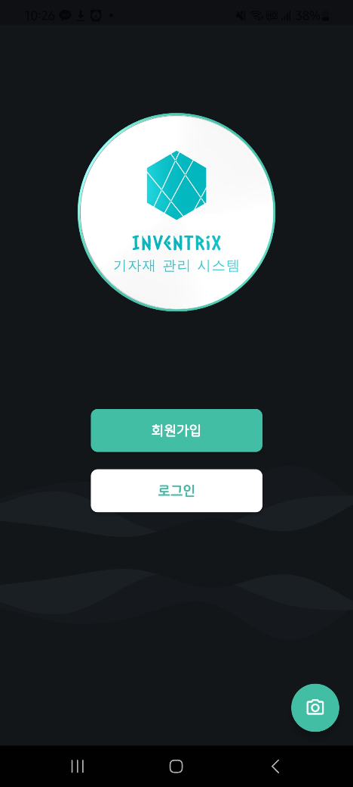
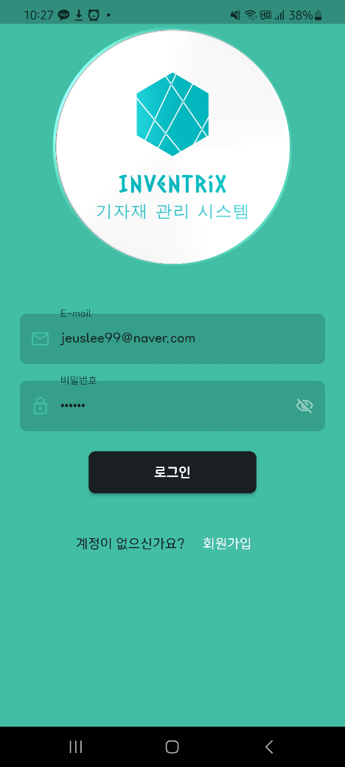
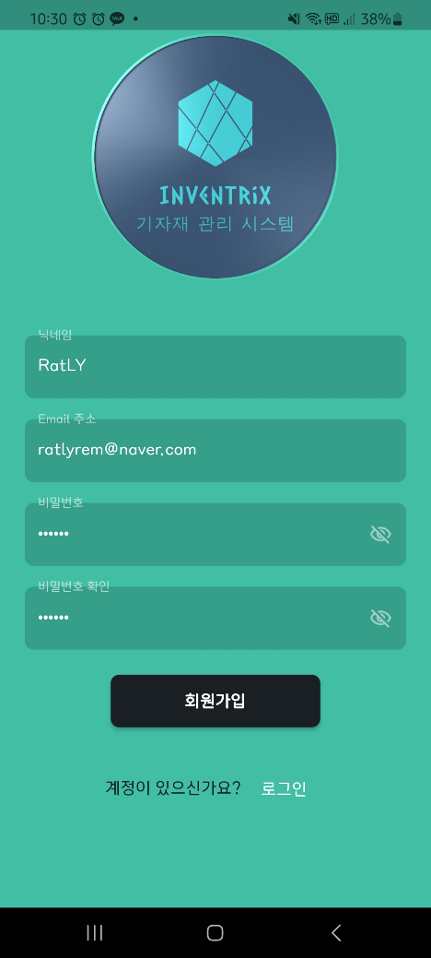
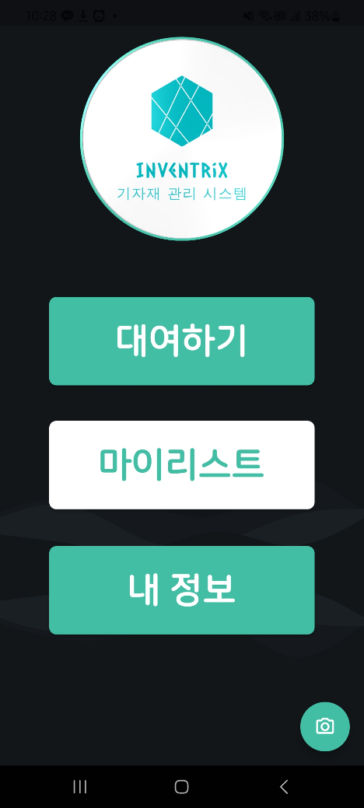
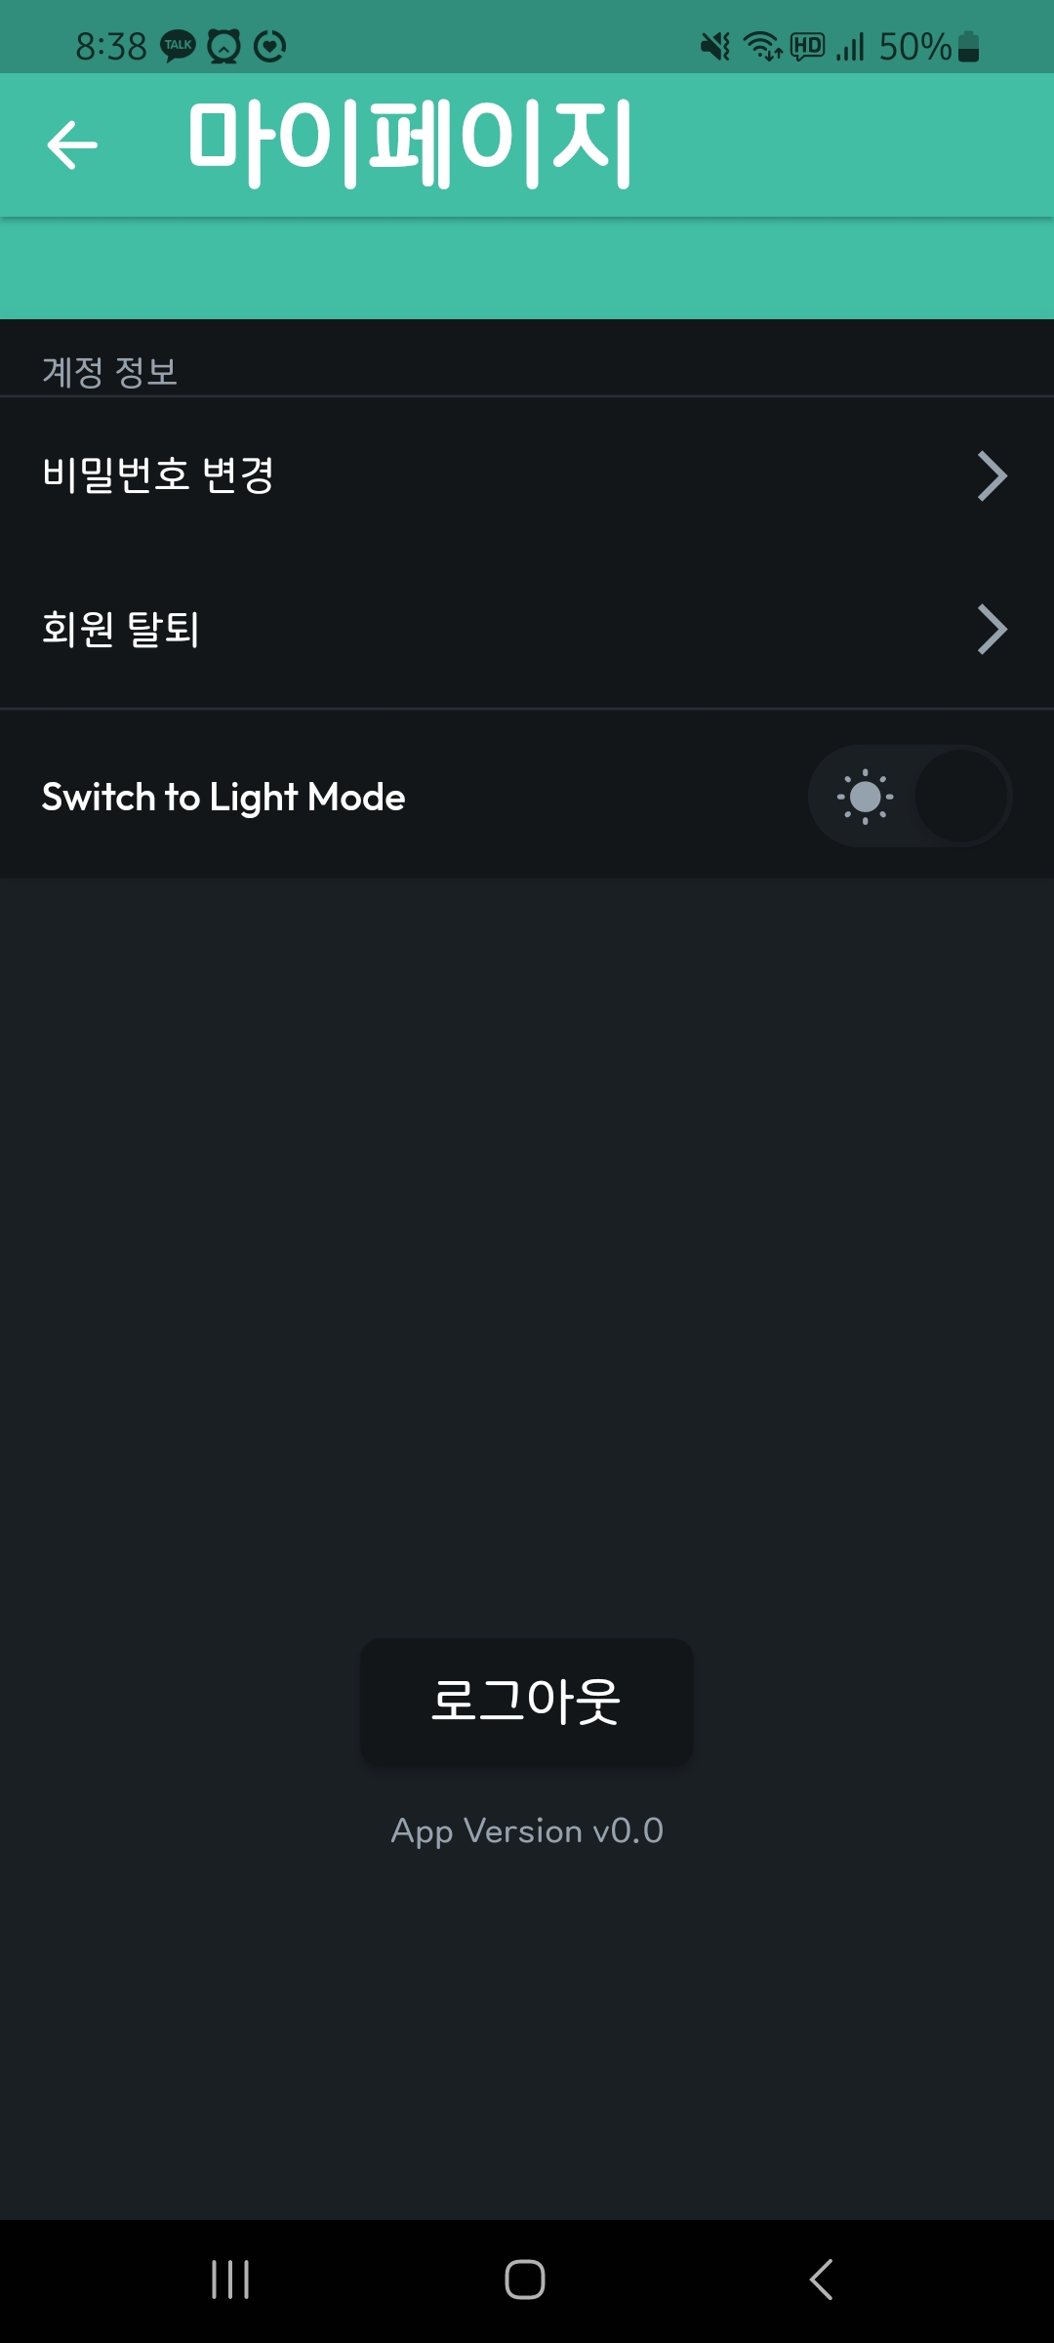
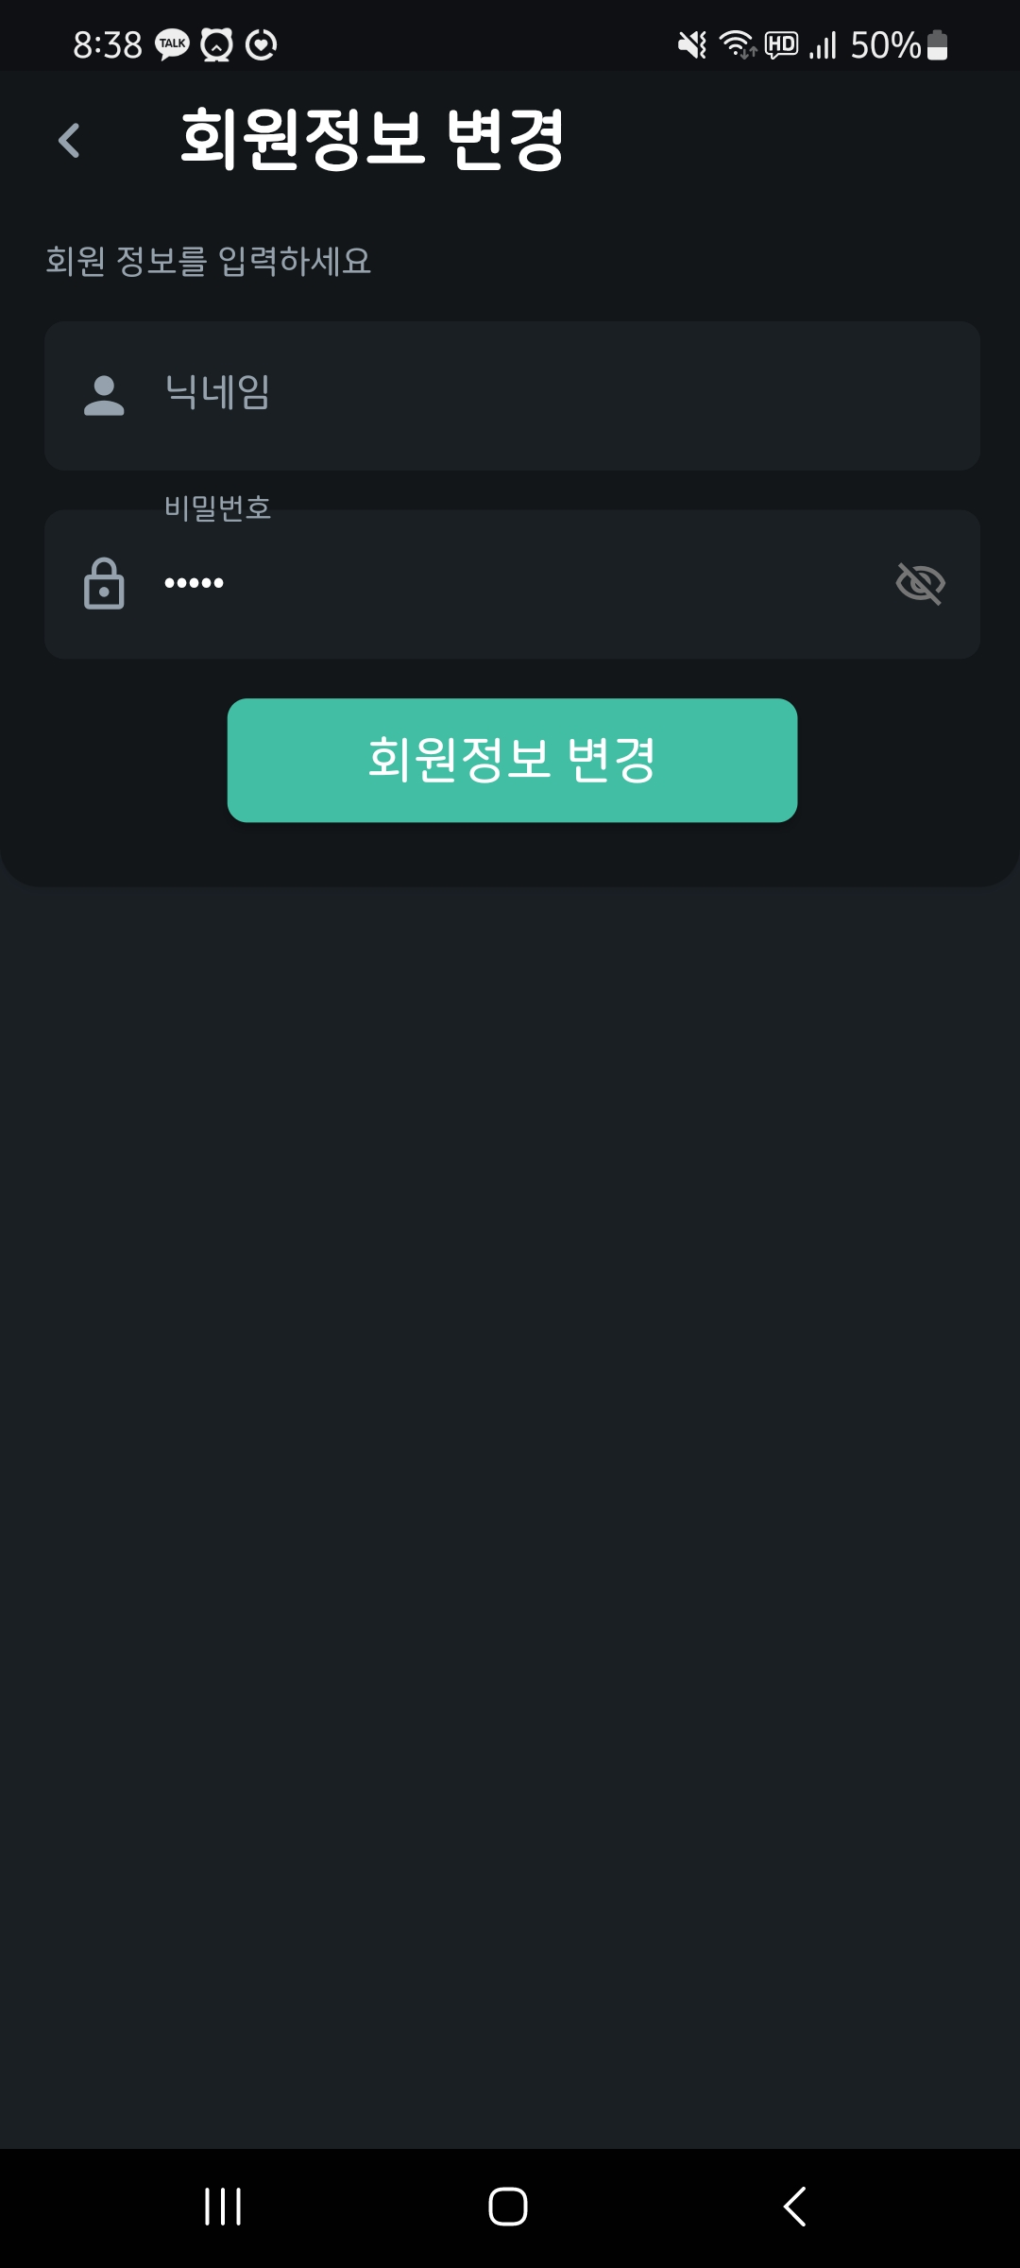

개발 내용 - APP
메인화면, 마이페이지
로그인, 회원가입

Slide 9
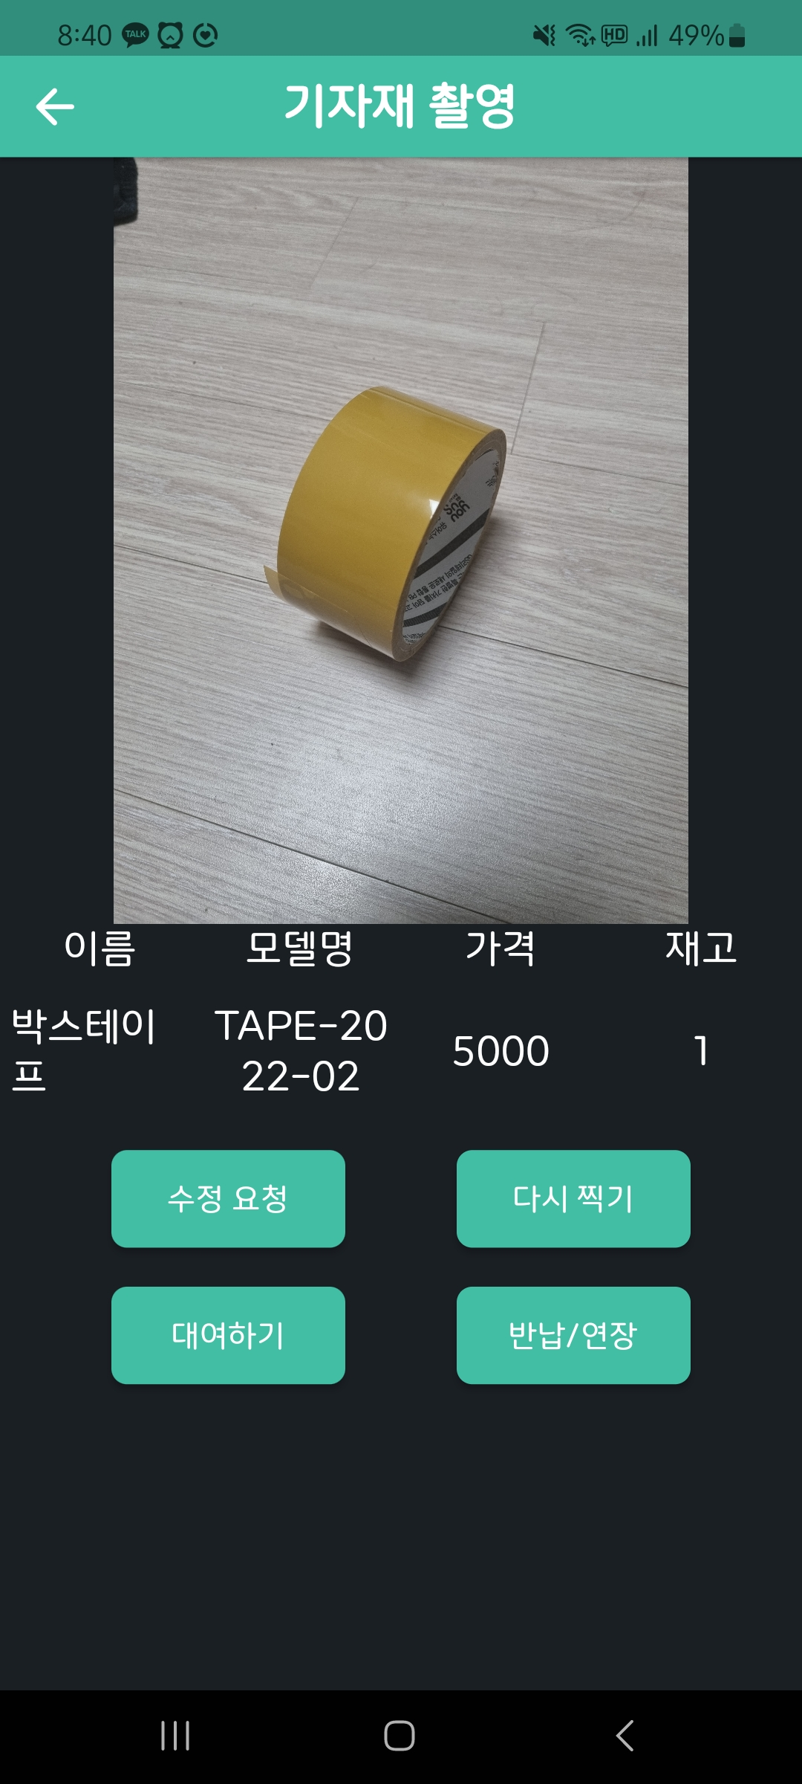
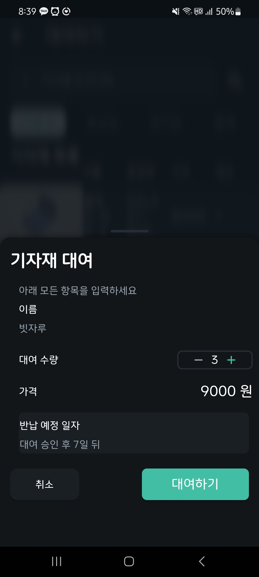
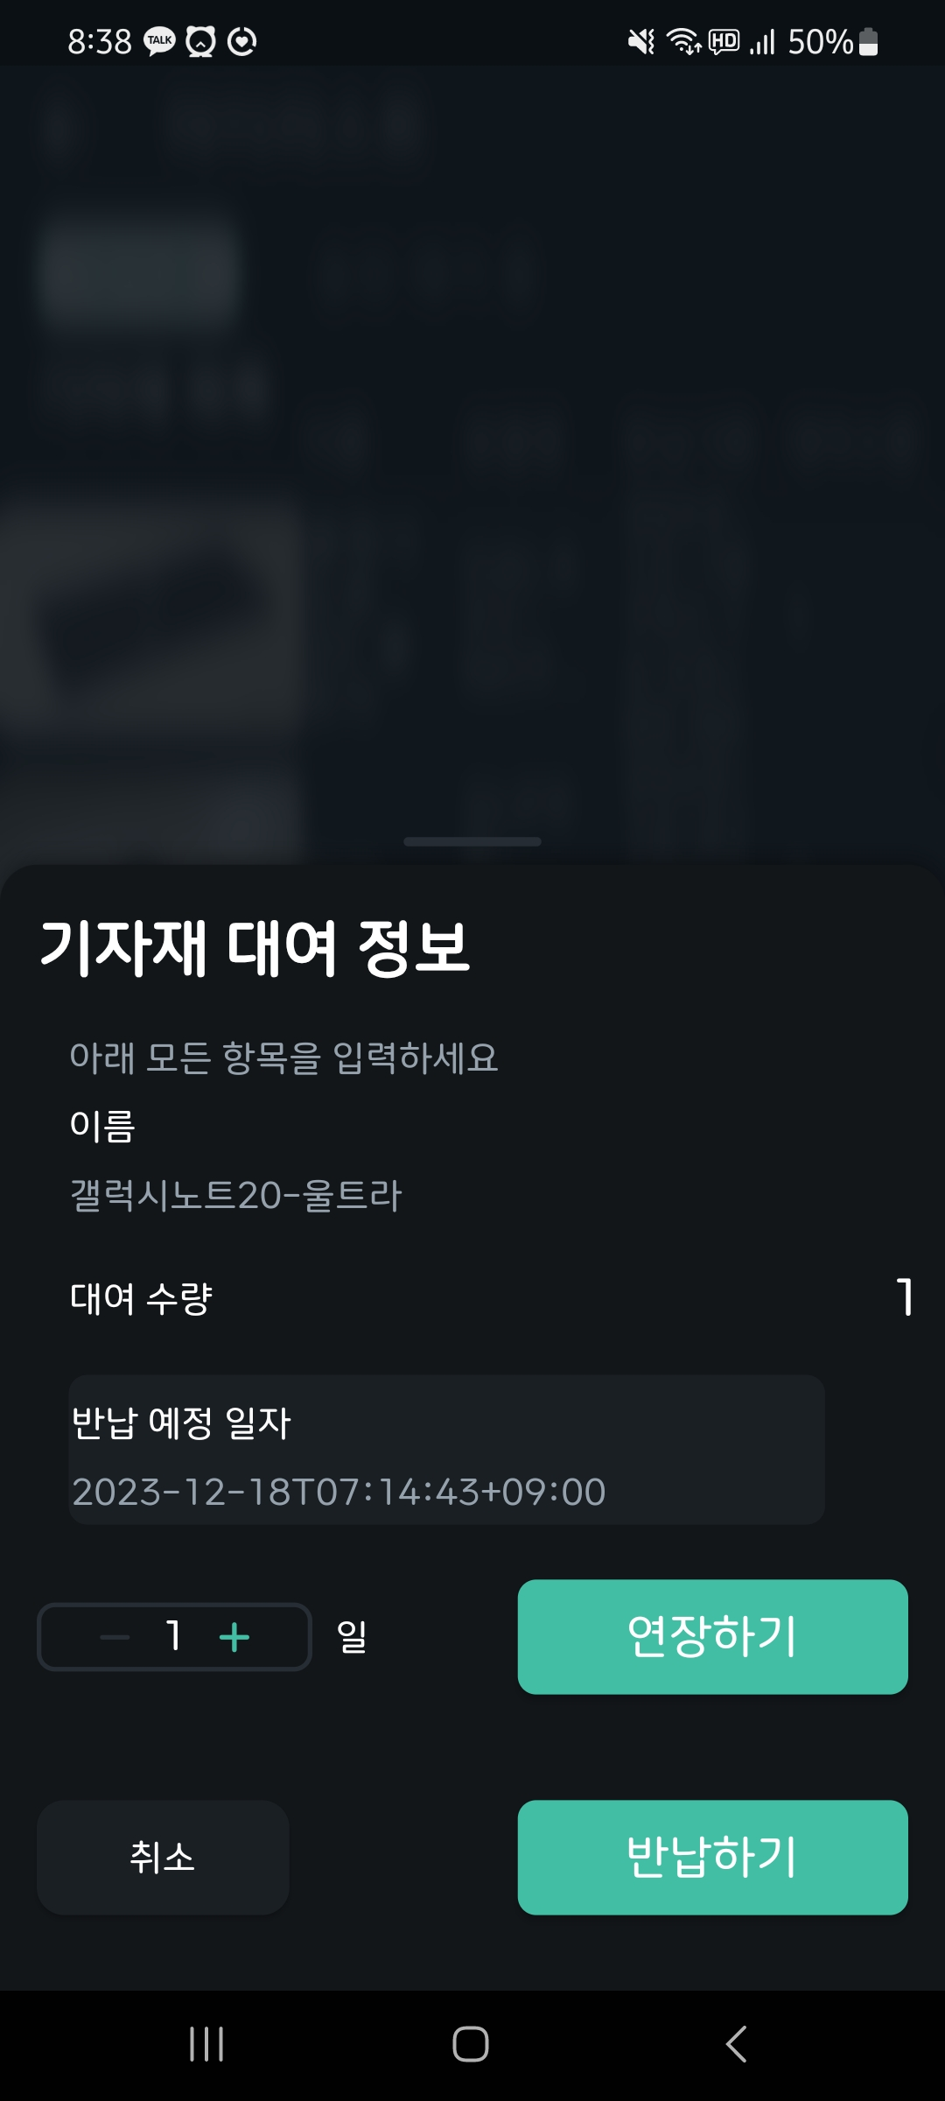
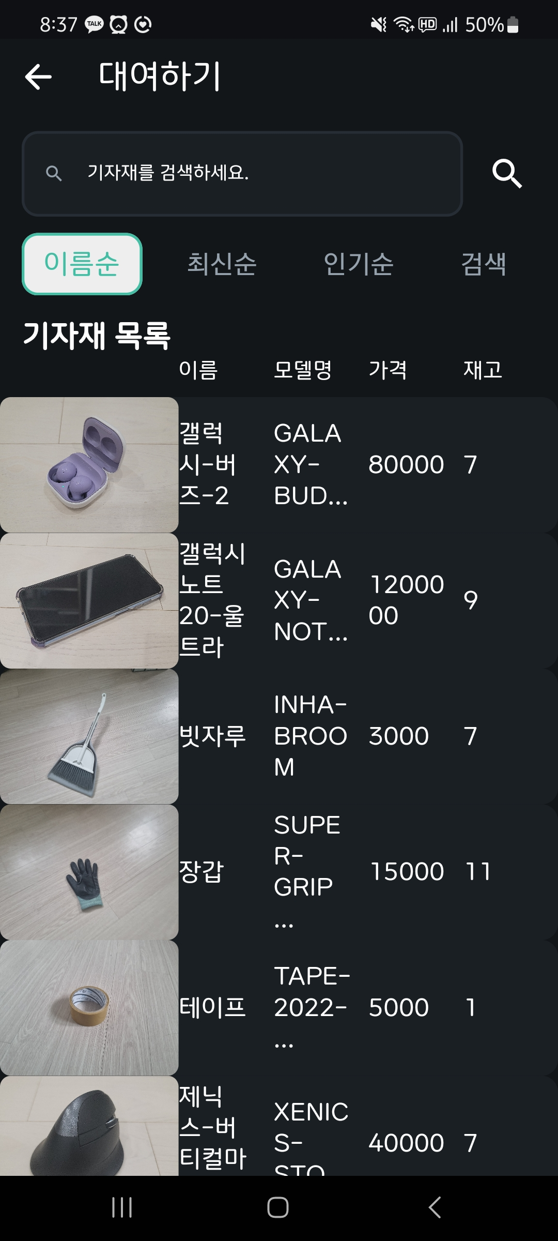
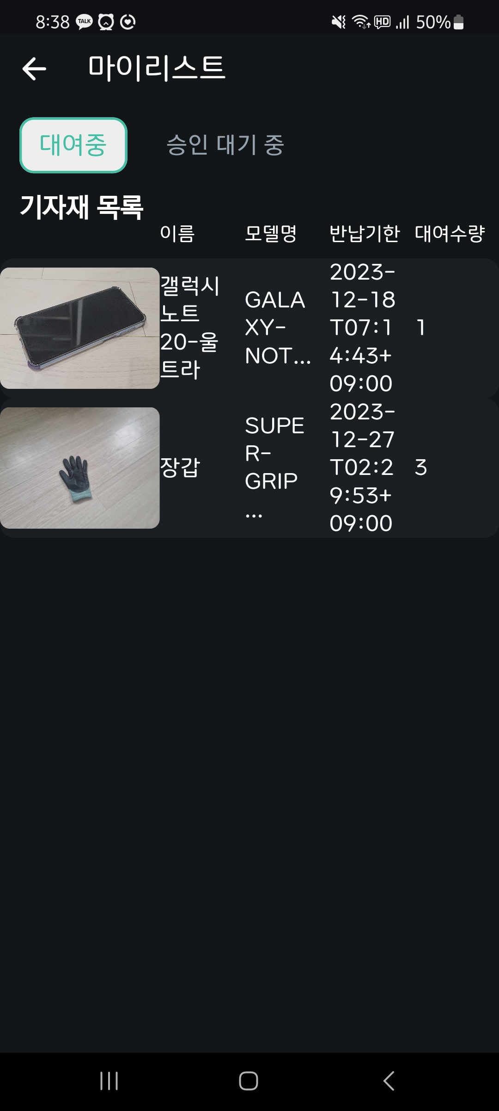
개발 내용 - APP
대여, 반납 리스트
카메라로
기자재 인식
대여, 반납
상세 화면

Slide 10
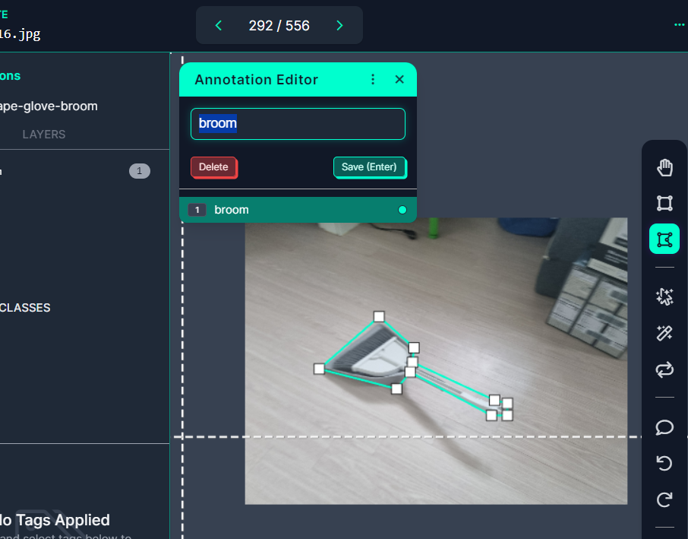
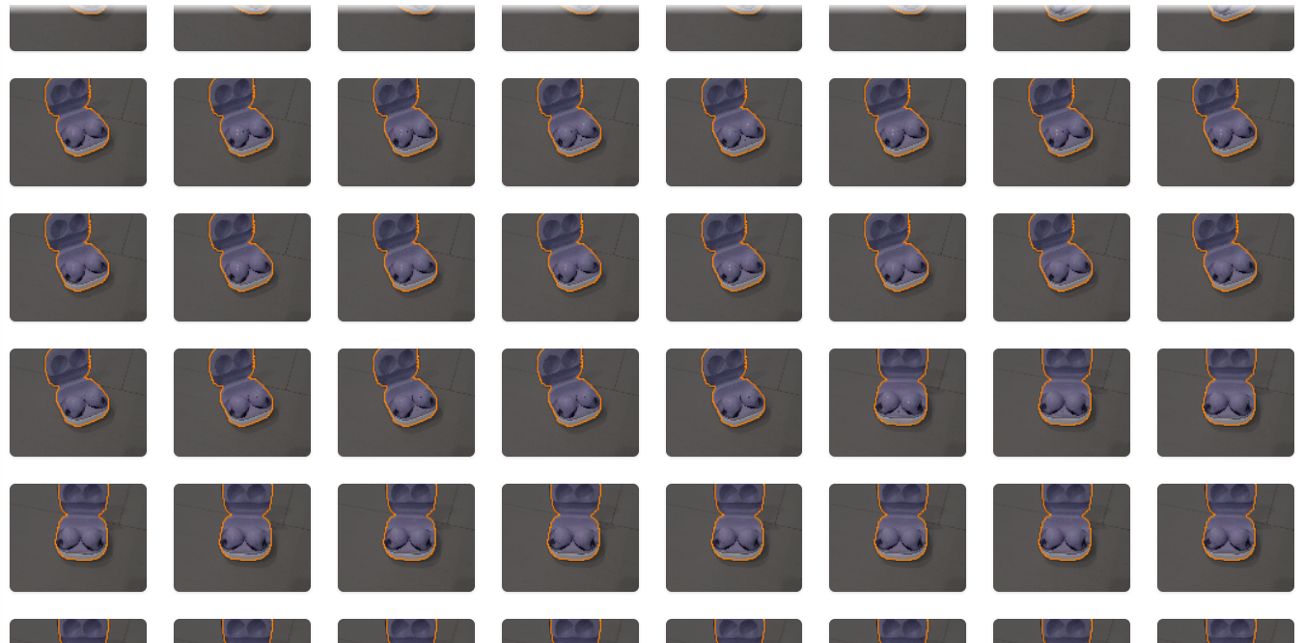
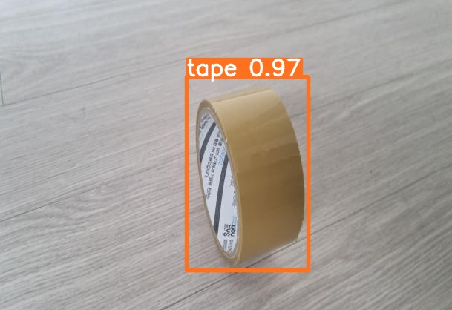
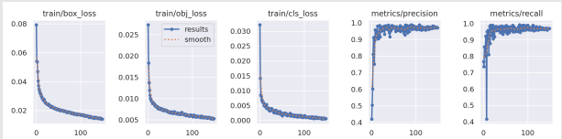
개발 내용 - AI

Slide 11

기대 및 효과
비용 절감 및 기업의 경제적 이익 발생
시간적인 손해와 기존 수기 방식의 오류가 개선되어 기업의 신뢰도 상승과 이익 창출이 가능함.
작업자의 생산성 향상 및 기술 혁신에 일조
디지털 전환을 통해 사용자 경험을 개선하고, 디지털화되어 유연한 환경을 바탕으로 효율적인 데이터 분석이 가능함.
공공 안전 분야에서의 사용을 통한 사회적인 기여
자동화된 기자재 관리 시스템이 의료 기관이나 공공 안전 분야에 사용될 경우, 효율적이고 신속한 데이터 관리를 통해 생명을 보호하고 사회적 안전을 강화하는 데 도움을 줄 수 있음.

